Slide 1

(株)●●●様
建設キャリアアップシステム
登録申請サポート（代行）について
提案資料ひな形
２０２4．●．●
行政書士事務所●●●

Slide 2
ご挨拶
本日はお忙しい中、当事務所に対し貴重なお時間をいただきありがとうございます。
簡単ではありますが、建設キャリアアップシステム（CCUS)への事業者登録・技能者登録について、当事務所からのご提案をさせていただきます。

Slide 3
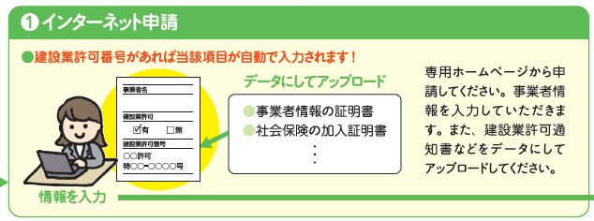
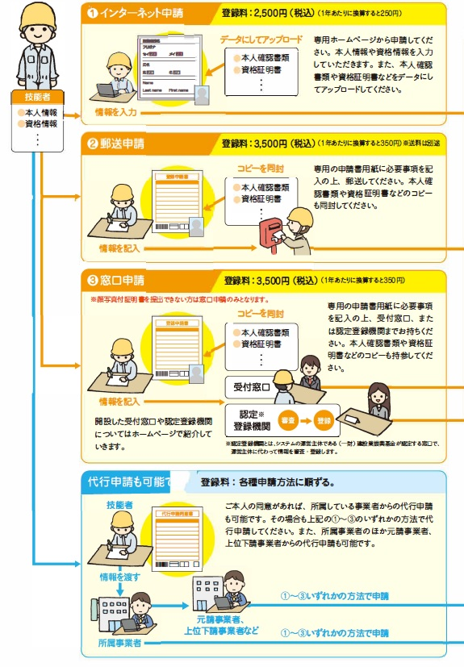
１．当事務所でのサポート可能範囲
（注）画像・文書はhttps://www.ccus.jp/より抜粋しています
①事業者登録
②技能者登録
最初に実施する事業者登録のインターネット申請について、サポート／代行することが可能です。
事業者登録完了後の技能者登録について、所属事業者の代行申請について、サポート／代行することが可能です。
郵送申請、窓口申請は令和２年９月３０日をもって廃止されました

Slide 4
２．登録スケジュール
全体で６週間程度の期間が見込まれます
週 項目 | １週目 | ２週目 | ３週目 | ４週目 | ５週目 | ６週目
事業登録者準備
事業者登録
技能者登録準備
技能者登録
登録
完了通知待ち
登録
完了通知・カード発行待ち
事業者登録完了までに3週間程度の期間を要するので、その間に技能者登録の準備を進めます
事業者登録が完了しなければ、技術者の登録作業は開始できません
技能者登録にあたっては、本人確認資料・同意書等が必要となります。事前に社員の皆様へ、建設キャリアアップシステム導入の目的・意義等をお伝えすることが望ましいと考えます

Slide 5
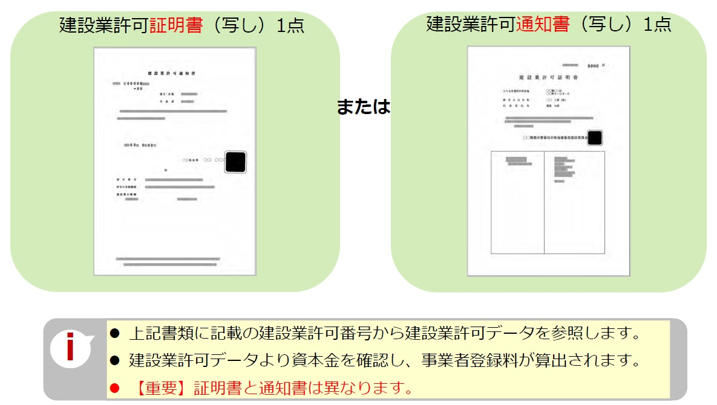
３．１ 必要書類等
（注）画像・文書はhttps://www.ccus.jp/より抜粋しています

Slide 6
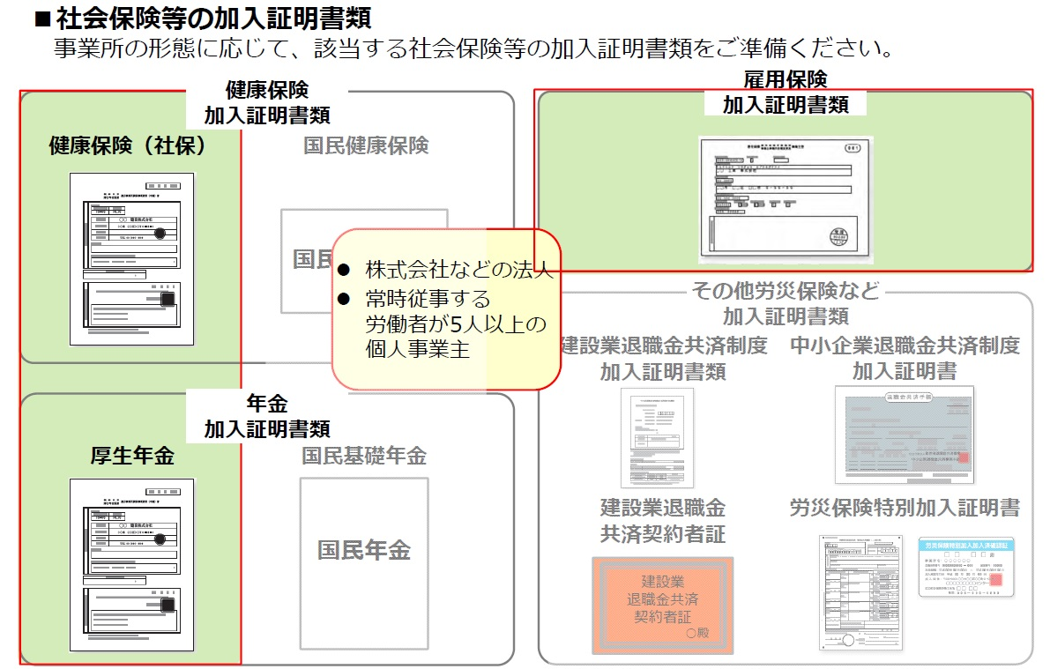
３．２ 必要書類等
（注）画像・文書はhttps://www.ccus.jp/より抜粋しています

Slide 7
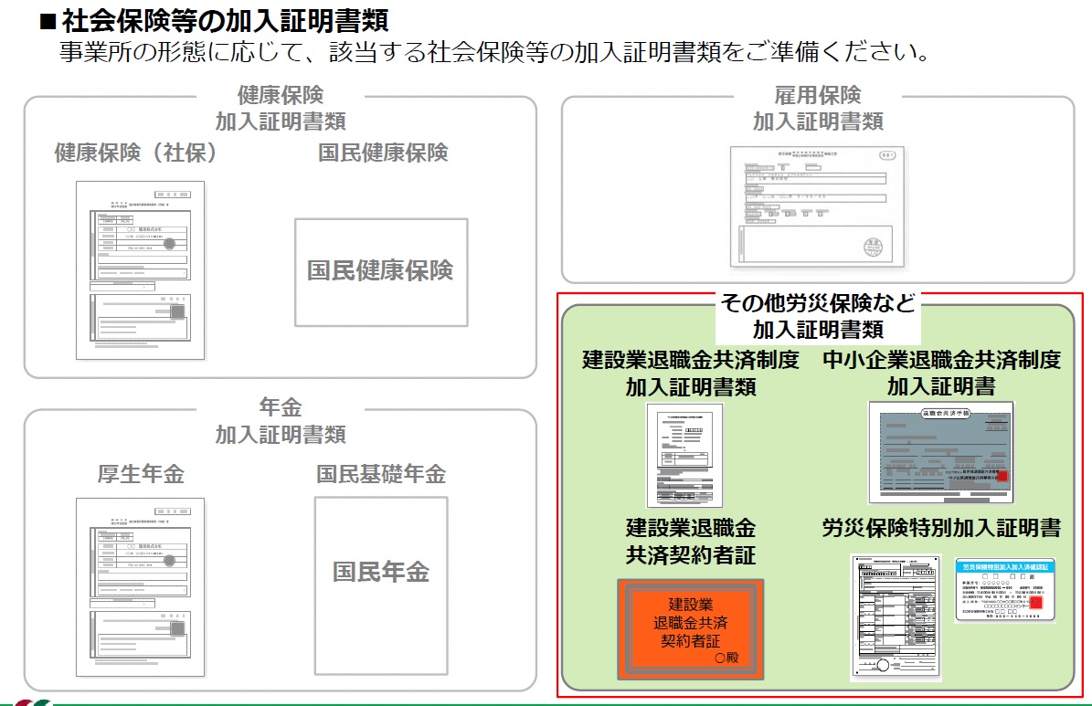
３．３ 必要書類等
（注）画像・文書はhttps://www.ccus.jp/より抜粋しています

Slide 8
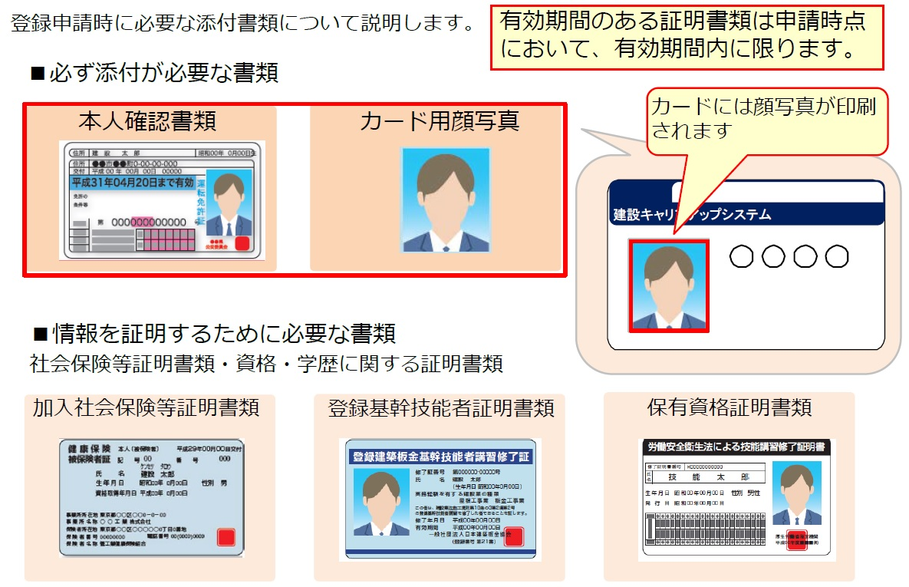
３．４ 必要書類等
（注）画像・文書はhttps://www.ccus.jp/より抜粋しています
技能者登録に必要な書類

Slide 9
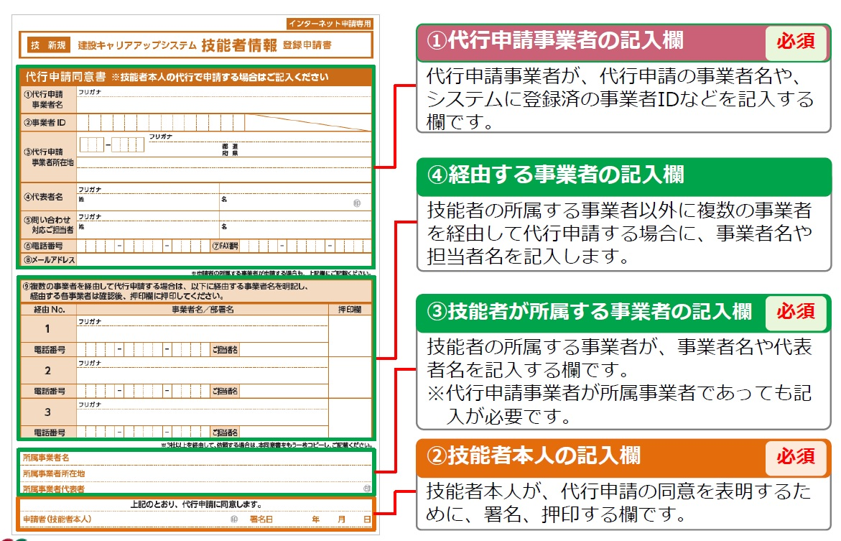
３．５ 必要書類等
（注）画像・文書はhttps://www.ccus.jp/より抜粋しています

Slide 10
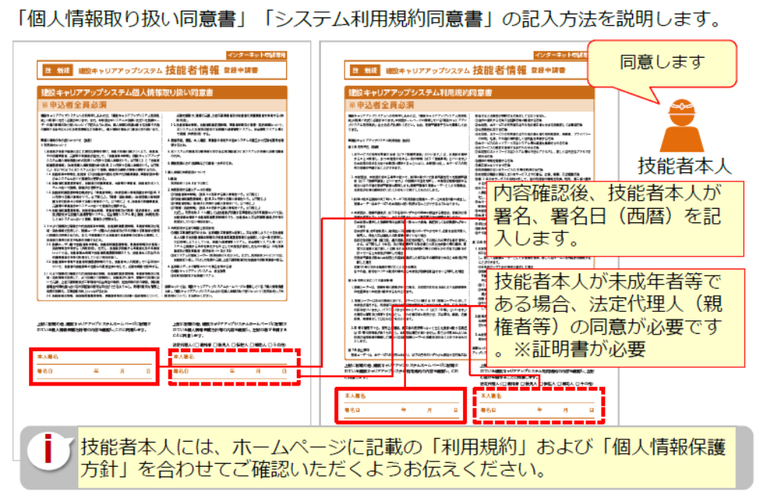
３．６ 必要書類等
（注）画像・文書はhttps://www.ccus.jp/より抜粋しています

Slide 11
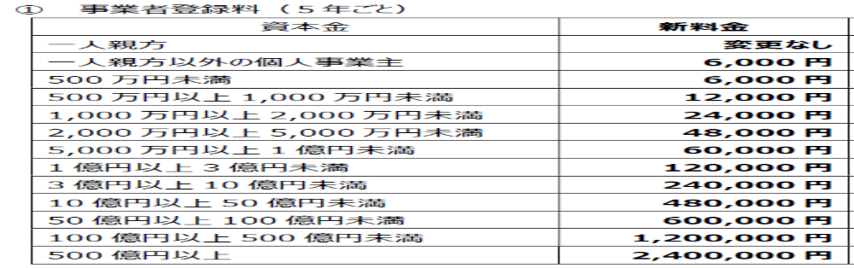
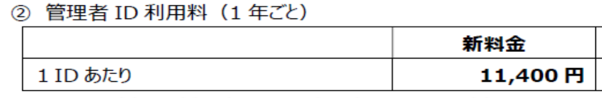
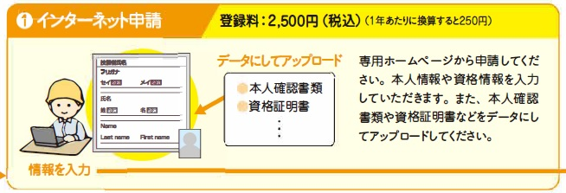
４．システム登録料
（注）画像・文書はhttps://www.ccus.jp/より抜粋しています
注：2020年10月より登録料・利用料が改定されました
技能者の登録料
全体の登録料は次のとおりです。
  事業者登録料＋管理者ID利用料＋（技能者登録料×人数）
  （例）資本金５００万円、人数２０名の場合
  １２,000円＋2,400円＋（2,500円×２０）＝６４,400円

Slide 12
５．サポート／代行費用
当事務所のサポート／代行費用については、業務範囲、内容、登録数によって別途お見積りとなります。
【参考】
当事務所Ｗｅｂサイト上の料金表
業務名 | 金額（税抜き） | 備考
事業者登録 | ●●●円から | 別途システム登録料、管理者ID利用料が必要となります
技能者登録 | ●●●円から | 別途システム登録料が必要となります

Slide 13
おわりに
建設キャリアアップシステムへの事業者および技能者の登録後は、運用段階では各種情報の登録・更新等の業務が発生します。
システムを運用するためには、専用の担当者を育成する等の準備が必要と考えますので、お気軽にご相談ください。

